Slide 1
«Использование дидактической игры при развитии мелкой моторики у детей с ОВЗ»
Выполнила: воспитатель Агрызской школы-интернат для детей с ОВЗ Ермакова Надежда Михайловна

Slide 2
«Чем больше мастерства в детской руке, тем ребенок умнее. Именно руки учат ребенка точности, аккуратности, ясности мышления. Движения рук возбуждают мозг, заставляя его развиваться».
В.А. Сухомлинский

Slide 3
Развитие мелкой моторики у детей с ОВЗ – одна из главных задач педагогов, работающих с особенными детьми.
Движения рук – это основа для формирования навыков самообслуживания у детей.
Уровень развития мелкой моторики является одним из важных показателей готовности ребенка к обучению в школе.
Поэтому очень важно уже с самого раннего возраста развивать у ребенка мелкую моторику. Но просто делать упражнения малышу будет скучно – надо обратить их в интересные и полезные игры.

Slide 4
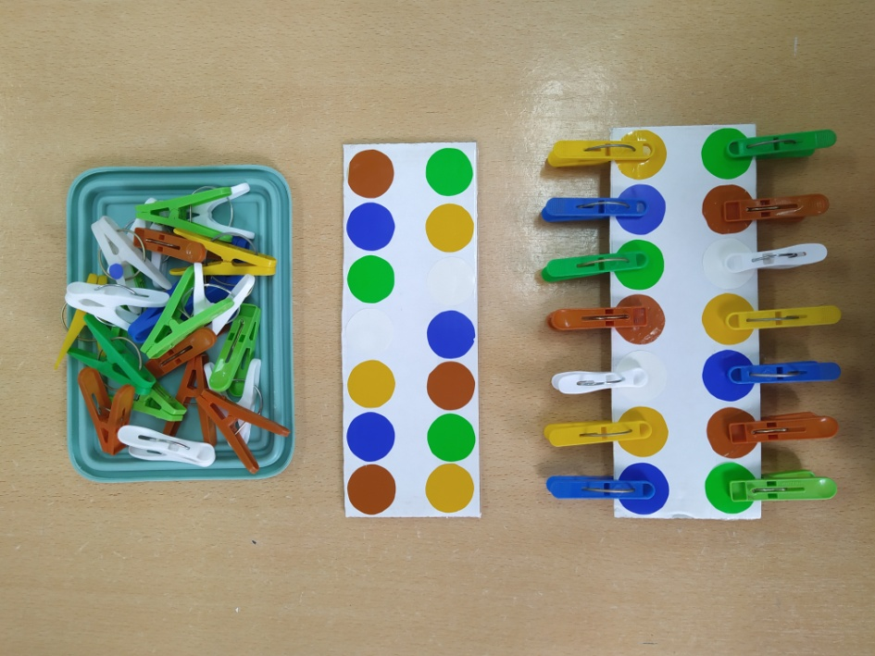
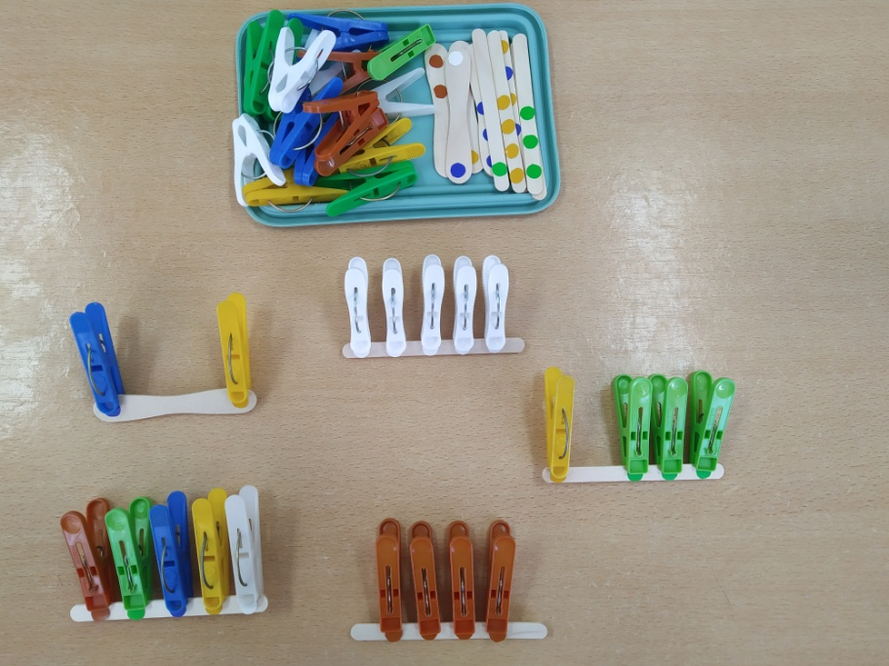
Игры с прищепками и скрепками

Slide 5
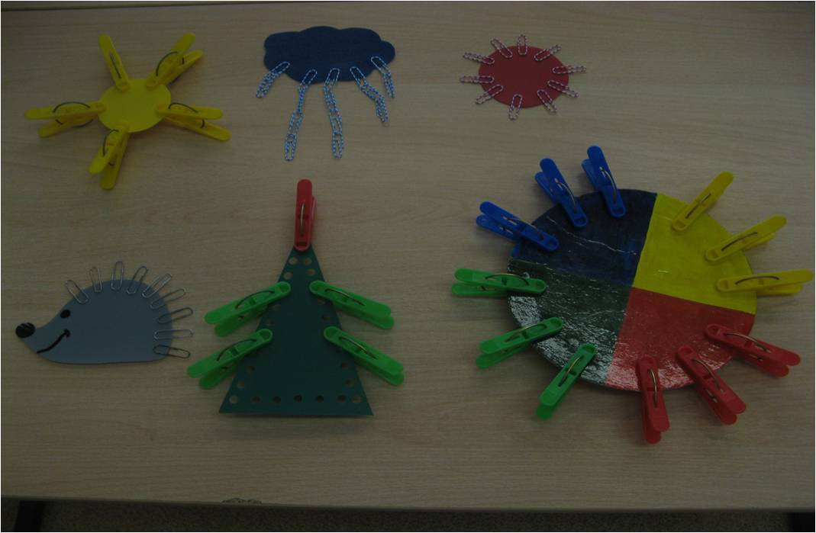

Slide 6
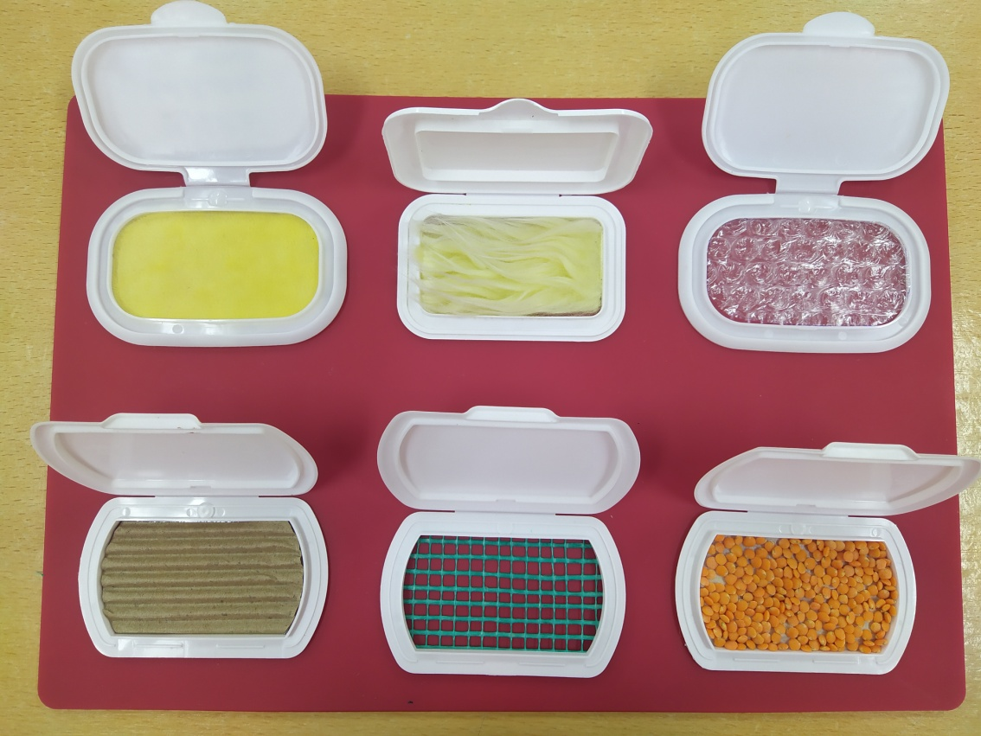
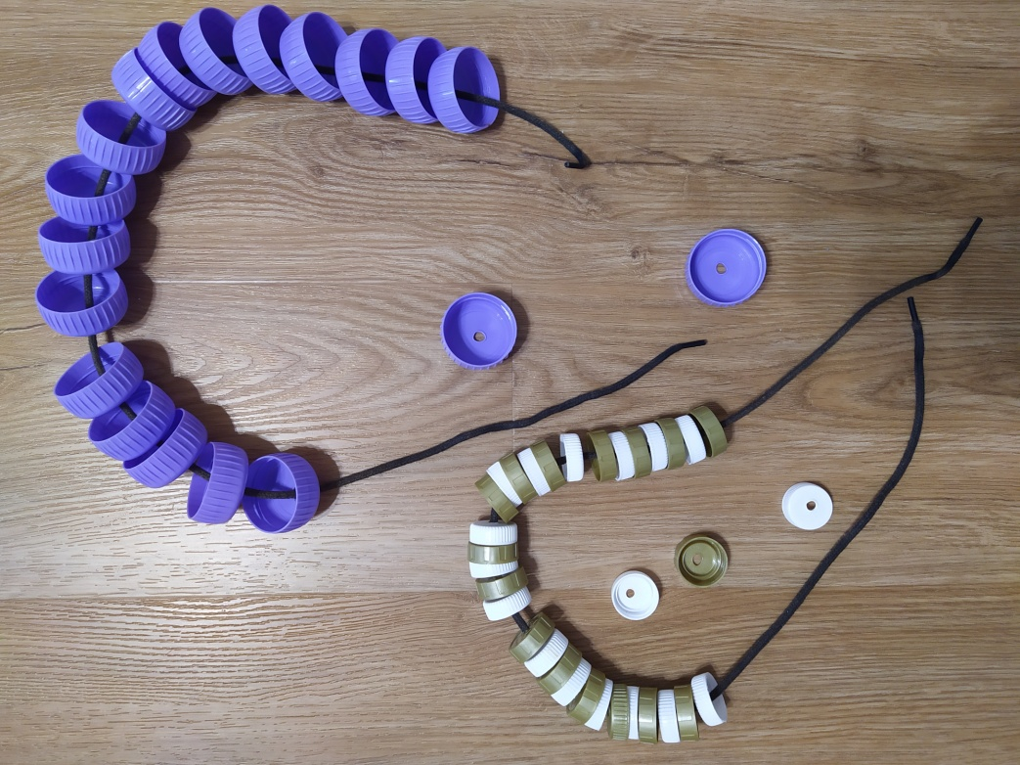
Игры с крышками.

Slide 7
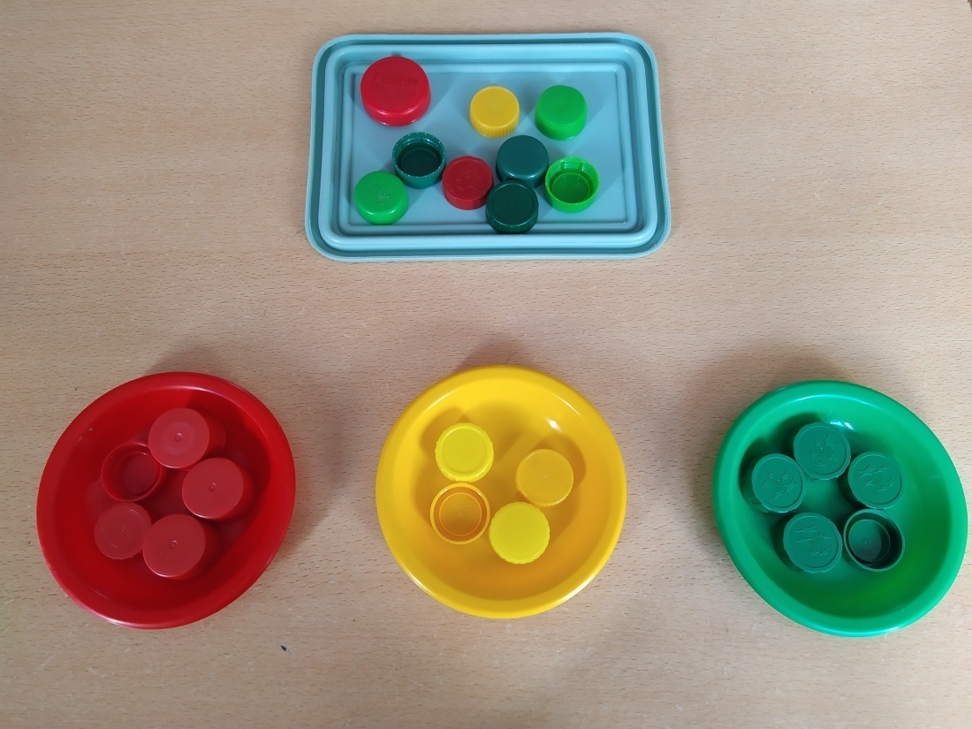

Slide 8
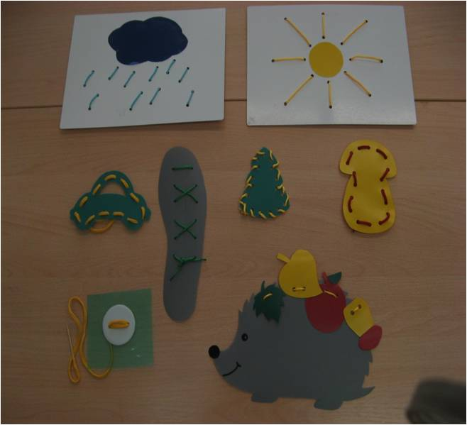
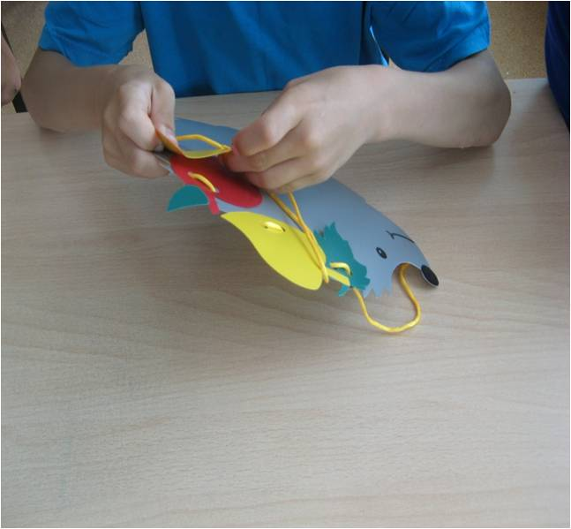
Шнуровка.

Slide 9
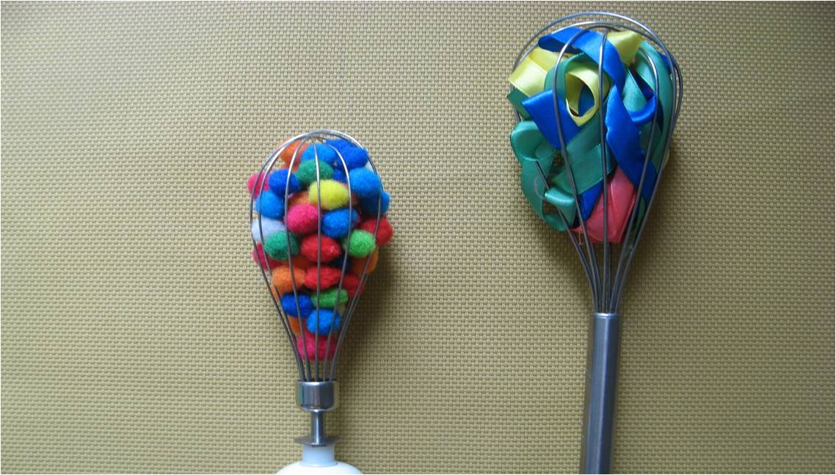
Игры с лентами.

Slide 10
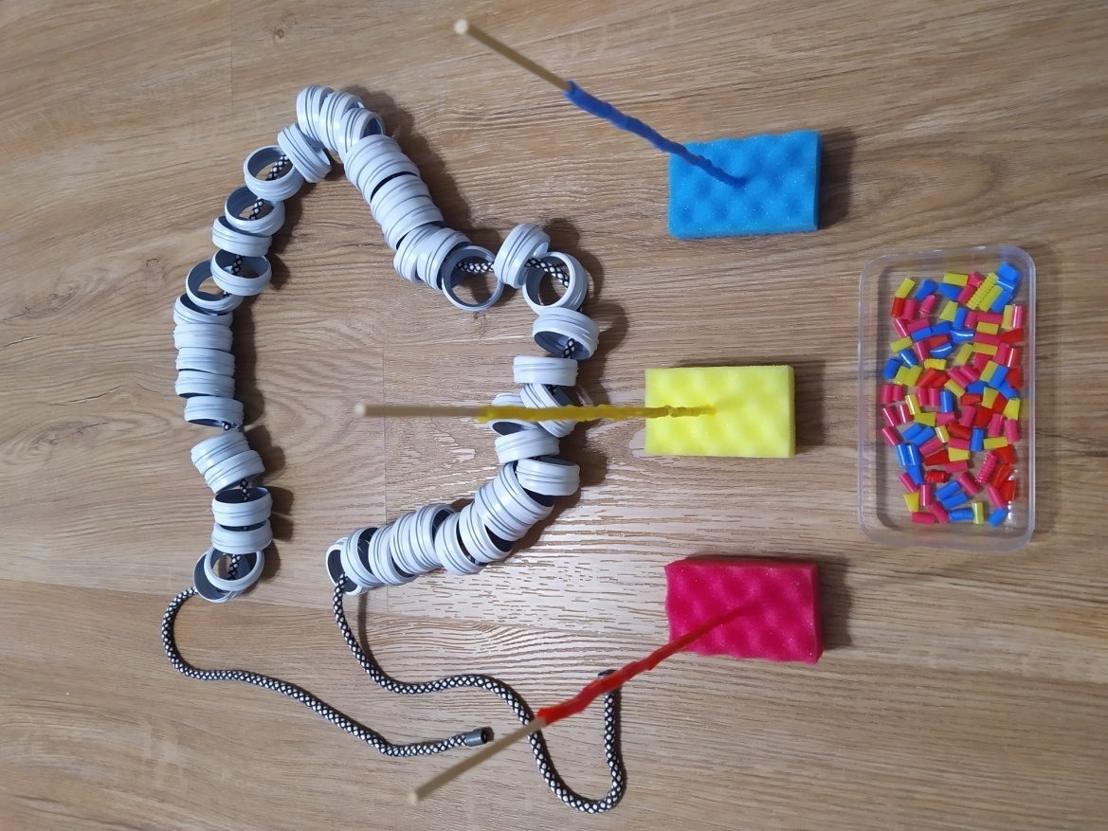
Нанизывание предметов

Slide 11
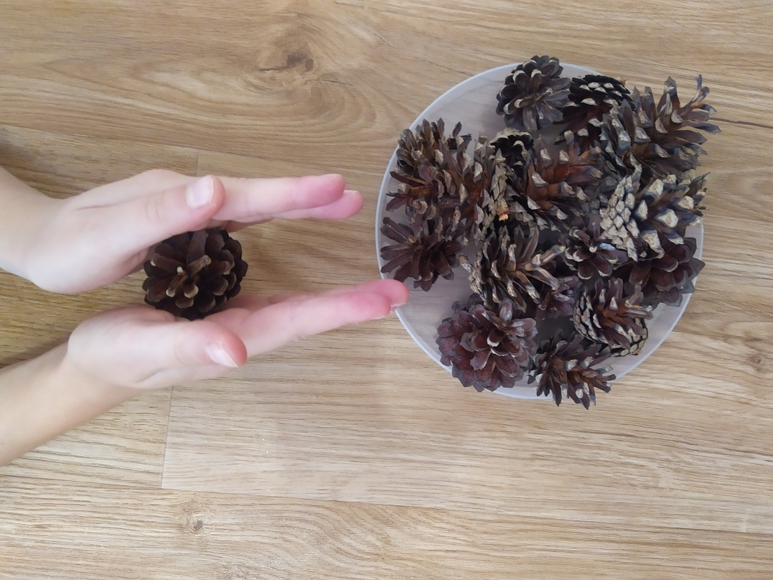
Игры с природным материалом

Slide 12
Спасибо за внимание!

